Slide 1


Slide 2

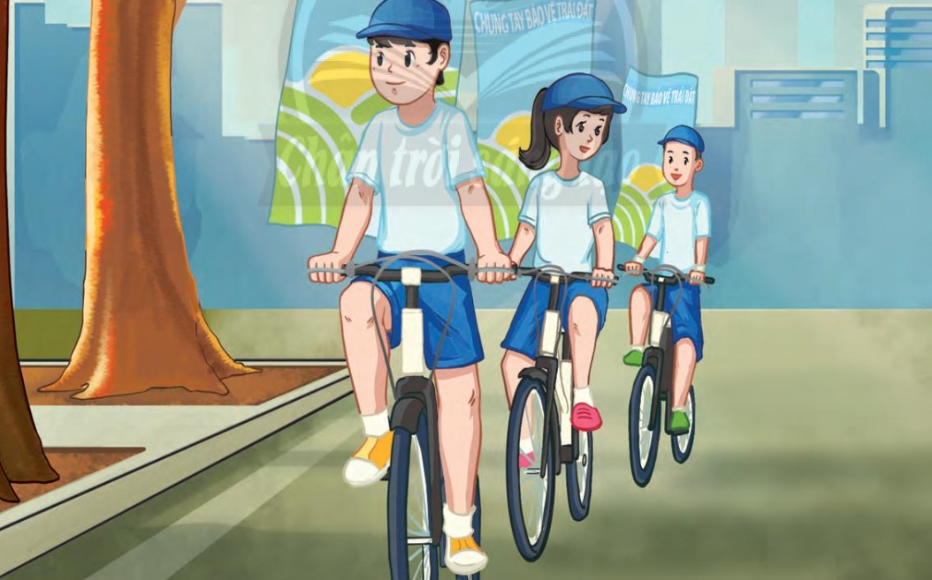

PHÒNG GIÁO DỤC VÀ ĐÀO TẠO CẨM MỸ
TRƯỜNG THCS SÔNG RAY
HOẠT ĐỘNG TRẢI NGHIỆM, HƯỚNG NGHIỆP 7
CHỦ ĐỀ 7:
GÓP PHẦN GIẢM THIỂU HIỆU ỨNG NHÀ KÍNH

Slide 3



Slide 4





VÒNG QUAY
MAY MẮN
Tổ 3
Tổ 4
Tổ 2
Tổ 1
Em hãy nêu ra một ảnh hưởng của hiệu ứng nhà kính đối với con người?
Tổ 1
Tổ 2
Tổ 4
Tổ 3
QUAY

Slide 5

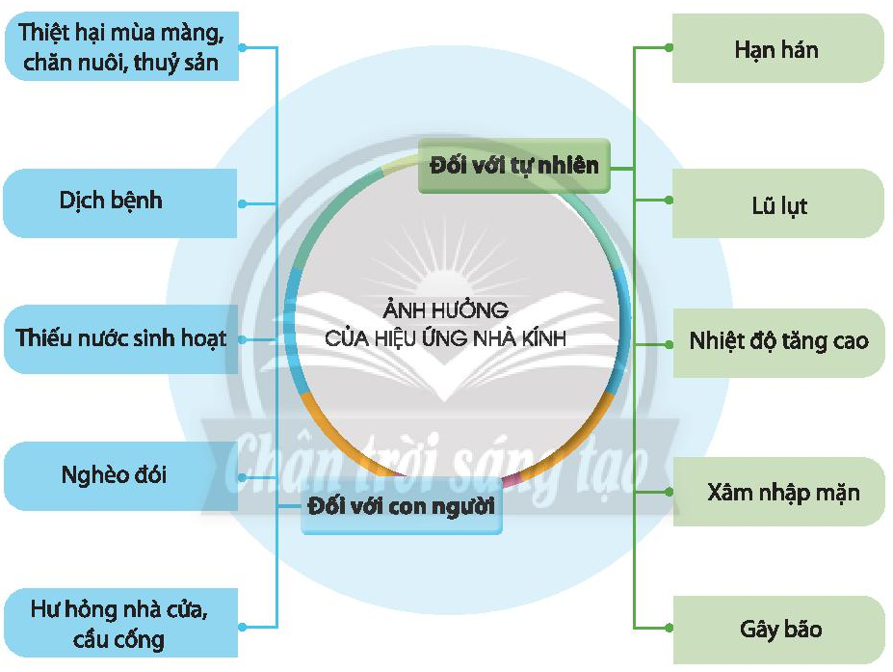
CHỦ ĐỀ 7: GÓP PHẦN GIẢM THIỂU HIỆU ỨNG NHÀ KÍNH
1
Tìm hiểu ảnh hưởng của hiệu ứng nhà kính đối với tự nhiên và con người

Slide 6
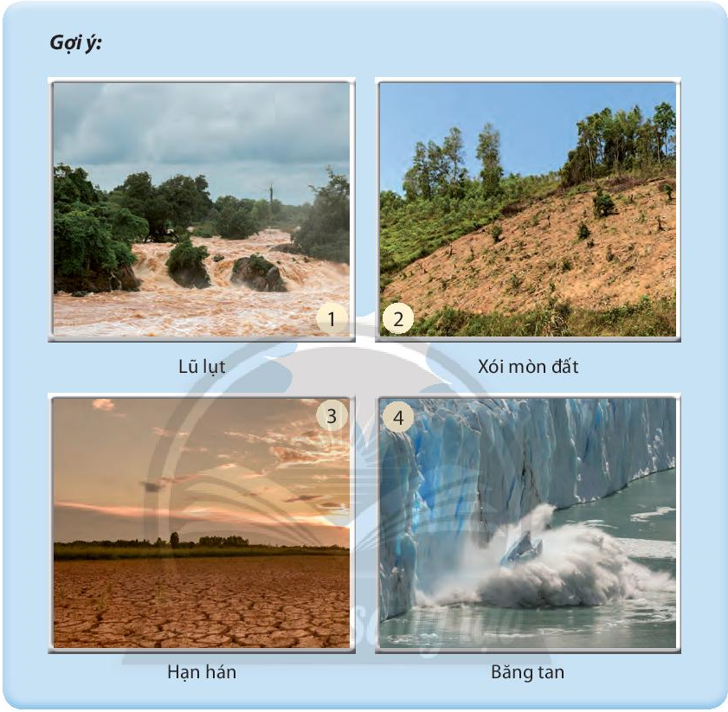
CHỦ ĐỀ 7: GÓP PHẦN GIẢM THIỂU HIỆU ỨNG NHÀ KÍNH
1
Tìm hiểu ảnh hưởng của hiệu ứng nhà kính đối với tự nhiên và con người

Slide 7
CHỦ ĐỀ 7: GÓP PHẦN GIẢM THIỂU HIỆU ỨNG NHÀ KÍNH
2
Thực hiện những việc làm góp phần giảm thiểu hiệu ứng nhà kính

Slide 8
CHỦ ĐỀ 7: GÓP PHẦN GIẢM THIỂU HIỆU ỨNG NHÀ KÍNH
3
Thực hiện các việc làm bảo vệ di tích, danh lam thắng cảnh tại khu vực tham quan

Slide 9
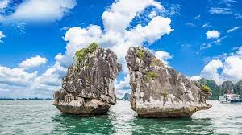

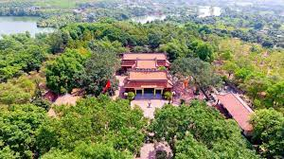
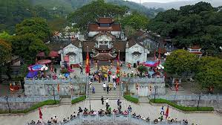
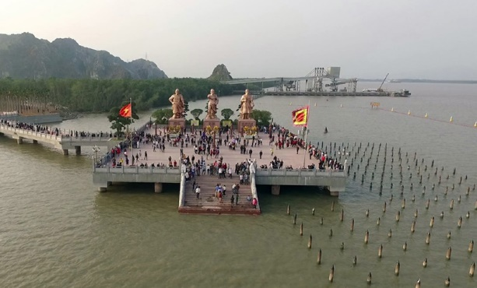
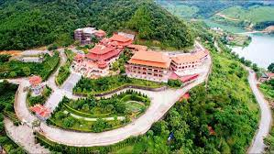
Một số di tích, danh lam thắng cảnh nổi tiếng.
Vịnh Hạ Long
Danh thắng Yên Tử
Khu di tích nhà Trần tại Đông Triều
Đền Cửa Ông
Bạch Đằng giang
Chùa Cái Bầu

Slide 10
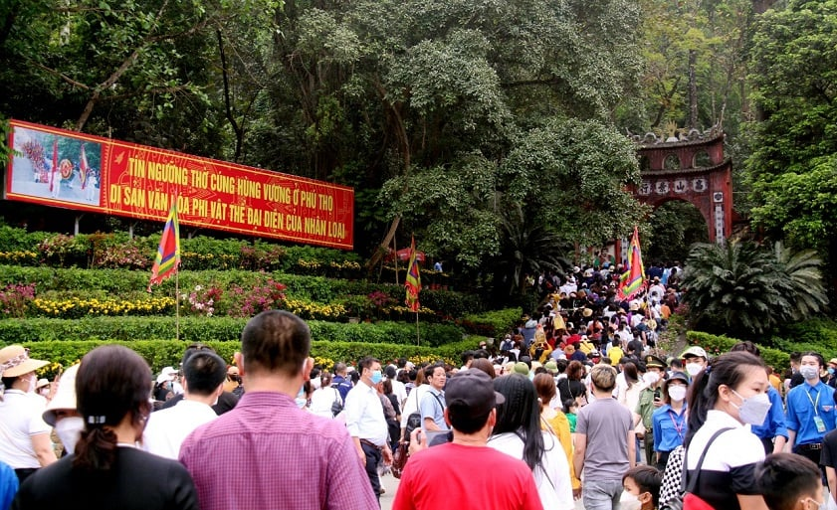
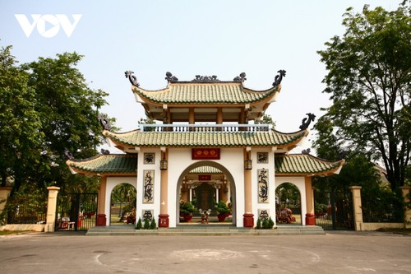
Hình ảnh Lễ hội tại Đền Hùng, Phú Thọ
Hình Văn Miếu Trấn Biên ở Đồng Nai

Slide 11
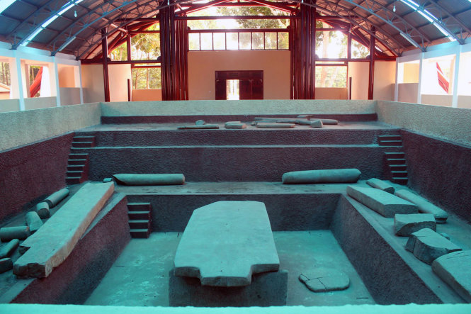
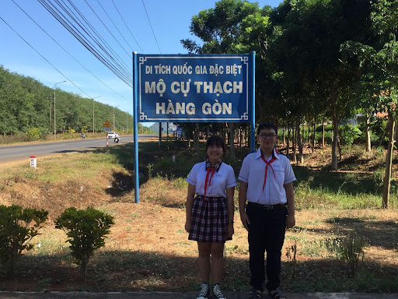

Slide 12
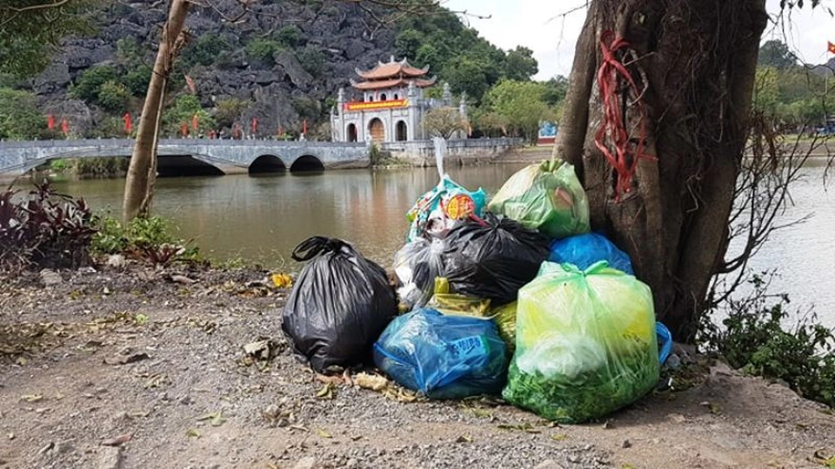
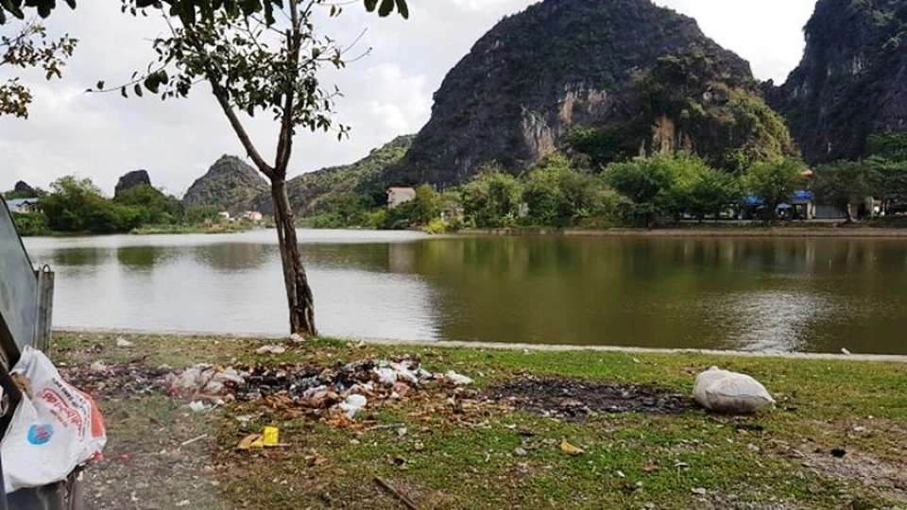
CHỦ ĐỀ 7: GÓP PHẦN GIẢM THIỂU HIỆU ỨNG NHÀ KÍNH
Khu di tích cố đô, Hoa Lư, Ninh Bình

Slide 13
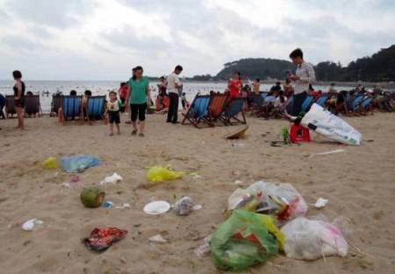
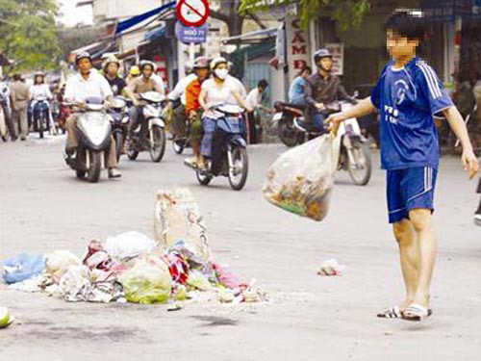
CHỦ ĐỀ 7: GÓP PHẦN GIẢM THIỂU HIỆU ỨNG NHÀ KÍNH
Một số hình ảnh về vứt rác…

Slide 14


THẢO LUẬN NHÓM
Những việc nên làm và không nên làm khi tham quan các di tích lịch sử, danh lam thắng cảnh?

Slide 15
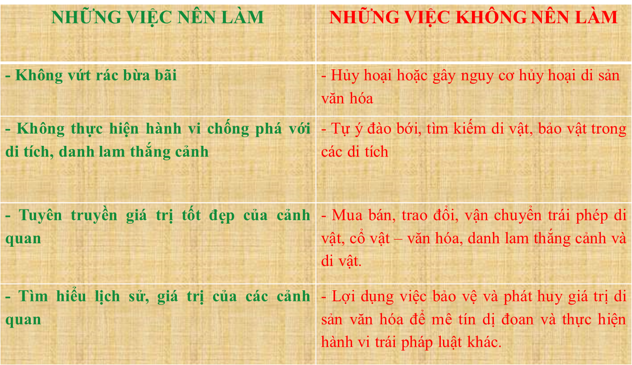

Slide 16
Với học sinh:
+ Tích cực tham gia các hoạt động nhằm bảo vệ các di tích, danh lam thắng cảnh.
+ Phát huy tinh thần tự học, tự nghiên cứu, tự tìm hiểu về các di tích lịc sử, danh lam thắng cảnh.
- Với chính quyền địa phương:
+ Tiếp tục phối hợp chặt chẽ với chính quyền địa phương, các cấp bộ Đoàn, gia đình và xã hội đặc biệt là phát huy tối đa vai trò công tác Đoàn, Đội.
+ Đưa công nghệ thông tin và internet vào phục vụ các hoạt động giáo dục ý thức bảo vệ các di tích lịch sử, danh lam thắng cảnh trên địa bàn

Slide 17
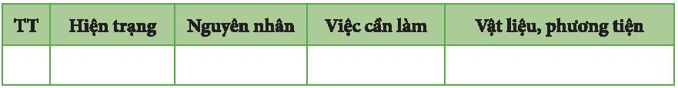
CHỦ ĐỀ 7: GÓP PHẦN GIẢM THIỂU HIỆU ỨNG NHÀ KÍNH
3
Thực hiện các việc làm bảo vệ di tích, danh lam thắng cảnh tại khu vực tham quan
Hoàn thành bảng sau:

Slide 18
CHỦ ĐỀ 7: GÓP PHẦN GIẢM THIỂU HIỆU ỨNG NHÀ KÍNH
ĐỐ VUI !!!
- Thời chiến tranh: ông là Anh hùng lực lượng
vũ trang nhân dân, ông đã nhờ đồng đội chặt cánh
tay để chiến đấu.
- Thời hoà bình: ông tự gọi mình là “chiến sỹ môi trường”
Vậy, ông là ai?

Slide 19
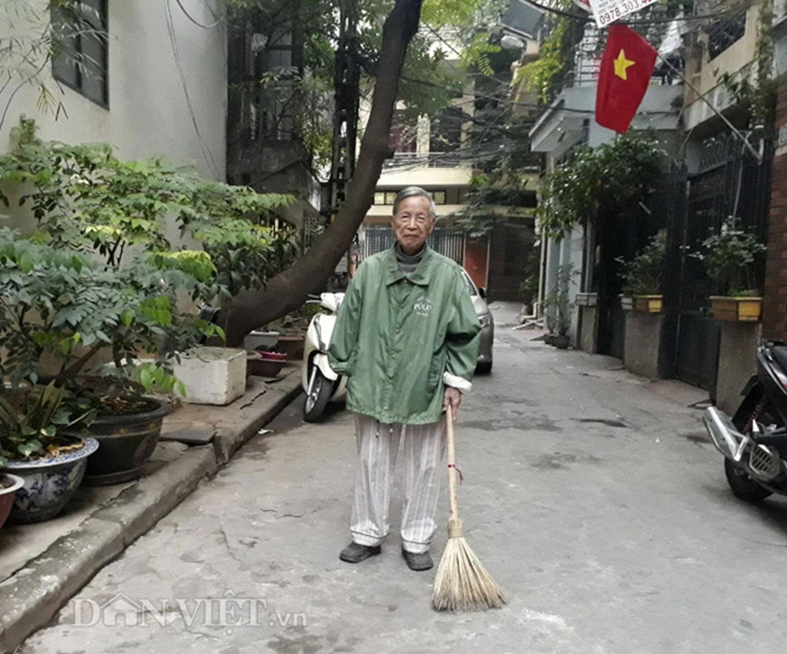
Anh hùng lực lượng
vũ trang nhân dân
La Văn Cầu

Slide 20
Để bảo vệ di tích, danh lam thắng cảnh, cảnh
quan môi trường bản thân em cần làm
những việc gì ?

Slide 21
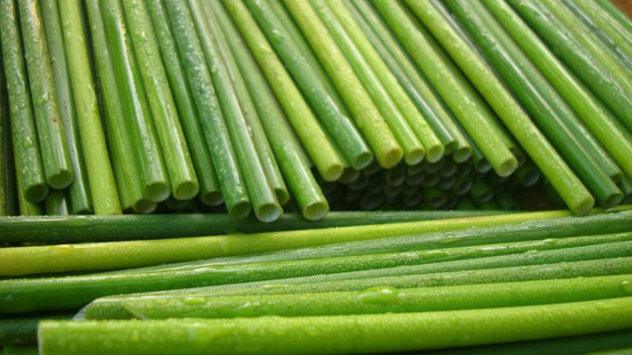

Một số việc làm để bảo vệ cảnh quan môi trường
Ống hút bằng tre
Túi giấy thay thế túi ni-lông

Slide 22
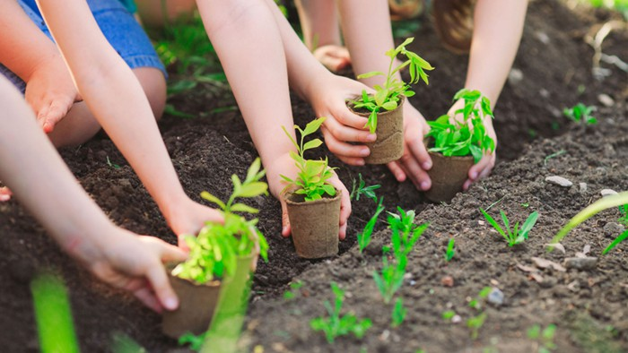
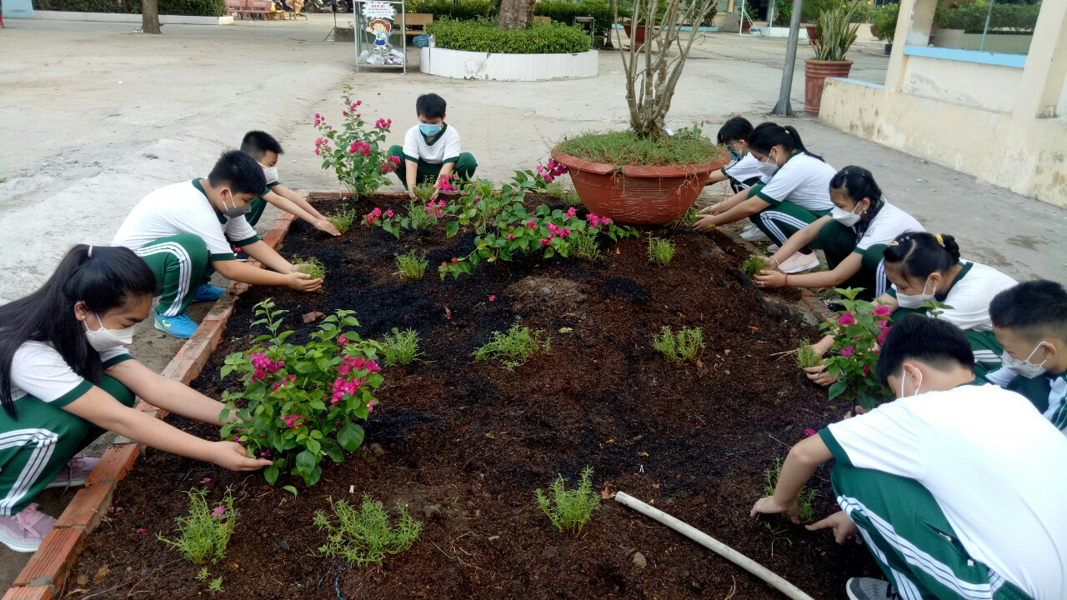
Trồng nhiều cây xanh

Slide 23
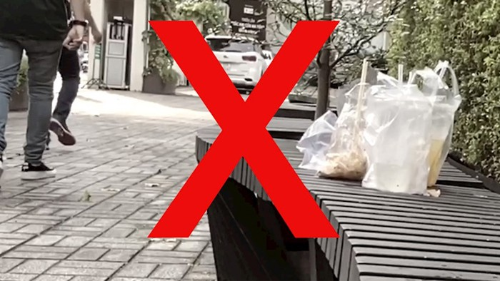

Để rác đúng nơi quy định

Slide 24
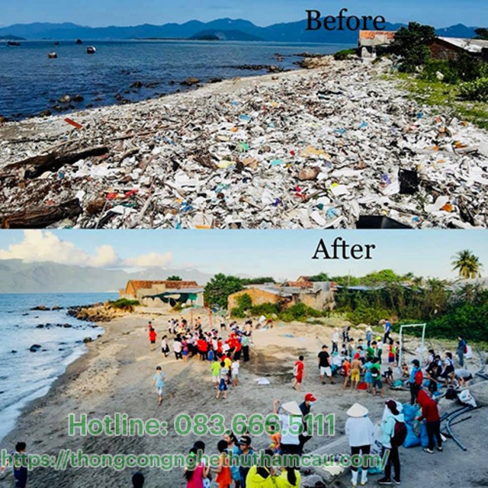
Tham gia các hoạt
động để bảo vệ môi
trường

Slide 25
Công việc tiết sau:
THIẾT KẾ SẢN PHẨM TUYÊN TRUYỀN BẢO
VỆ MÔI TRƯỜNG SAU CHUYẾN THAM QUAN
Tổ 1, 2: Vẽ tranh về
chủ đề môi trường
Trên giấy A3
Tổ 3, 4: Thuyết trình
về một nội dung
Bảo vệ môi trường

Slide 26

CHÀO TẠM BIỆT CÁC EM VÀ HẸN GẶP LẠI!
GOODBYE SEE YOU AGAIN!

